Slide 1


Escape Game
Projet d’étude de 2nde année.
Revue de projet n°1
BTS Systèmes Numériques option I.R.
Etudiants :
GUIGAND Nathan -- MONVOISIN Guillaume -- DOHIN Cyril

Slide 2
Sommaire
Application web
Application web
Application Arduino
Application Arduino
Schéma global

Slide 3
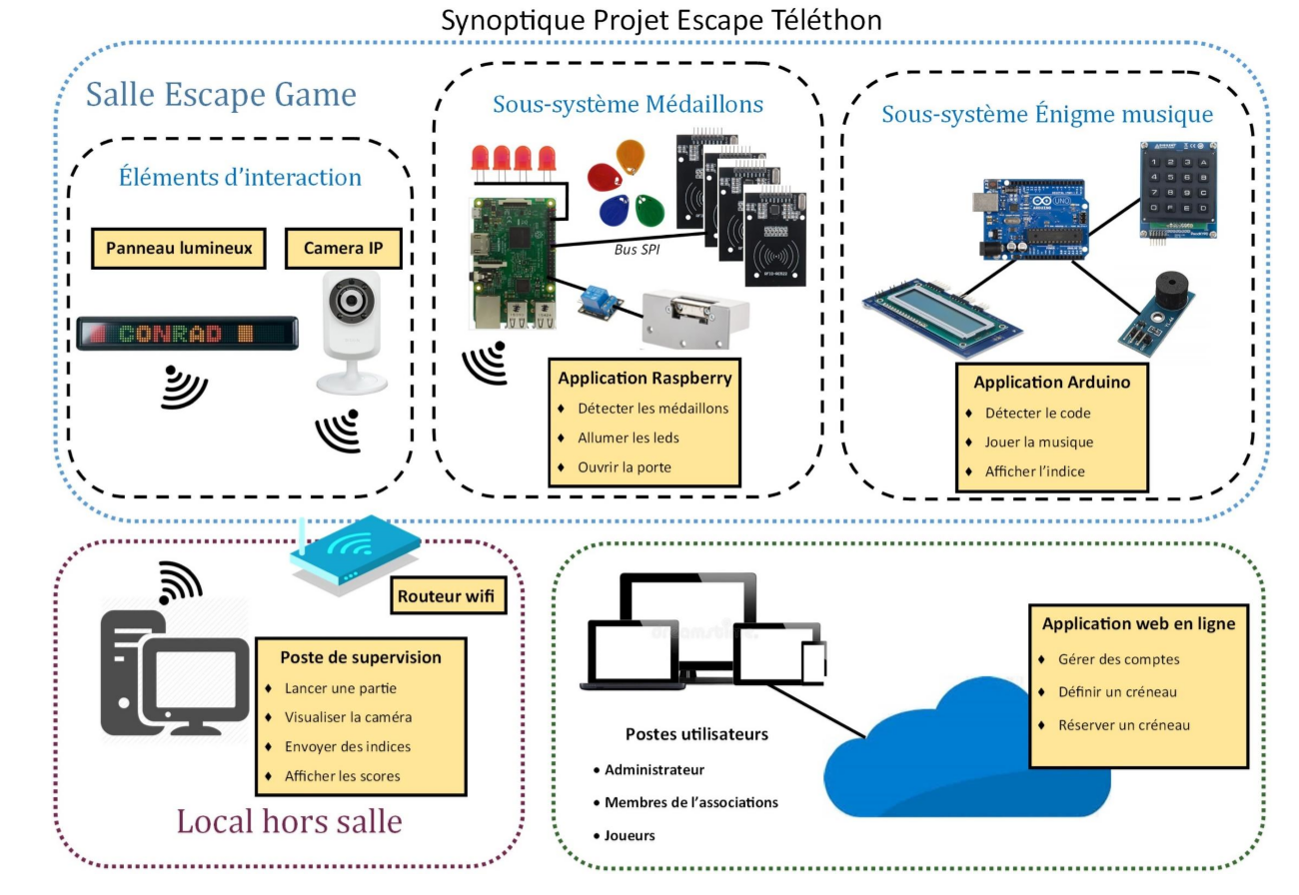
Schéma global
Schéma global

Slide 4

Schéma global
Schéma global

Slide 5
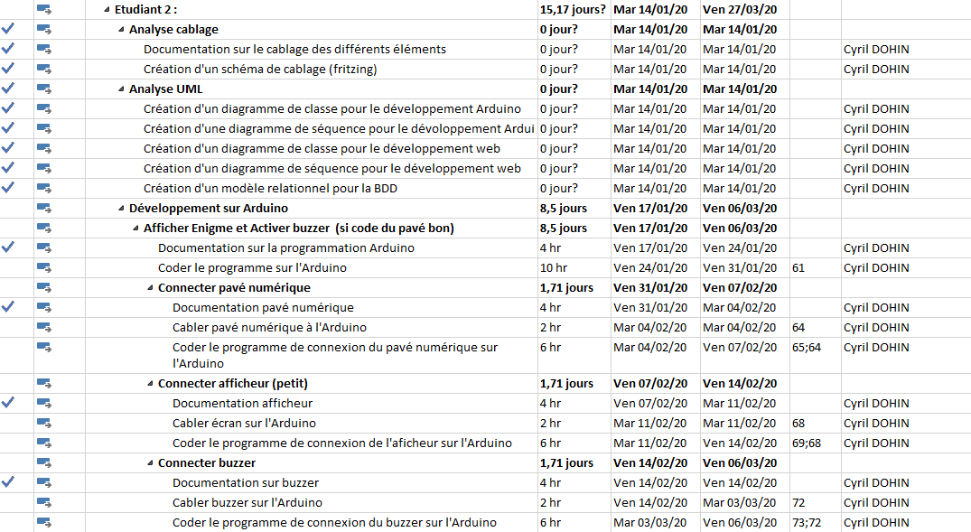
Diagramme de Gantt

Slide 6
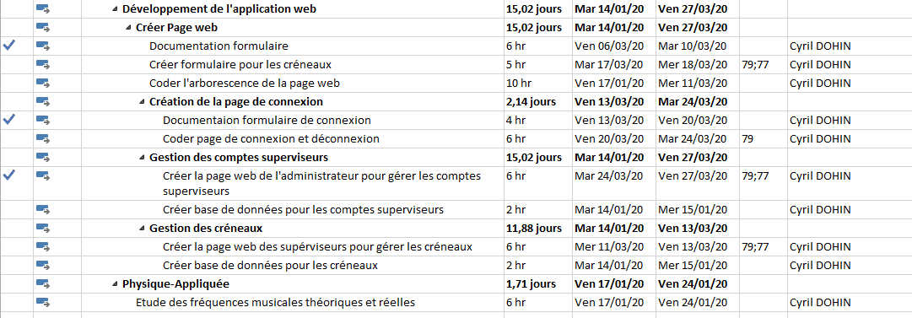
Diagramme de Gantt

Slide 7
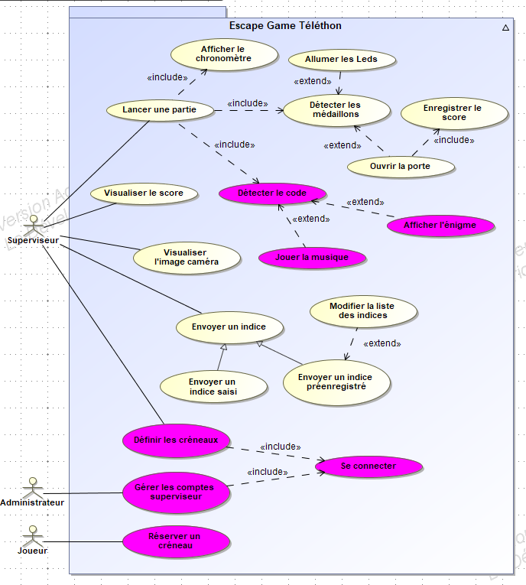
Application web
Application web
Créer la page web
Créer la page de web de connexion
Créer une page pour gérer les comptes superviseur
Créer une page pour définir les créneaux
Superviseur

Slide 8
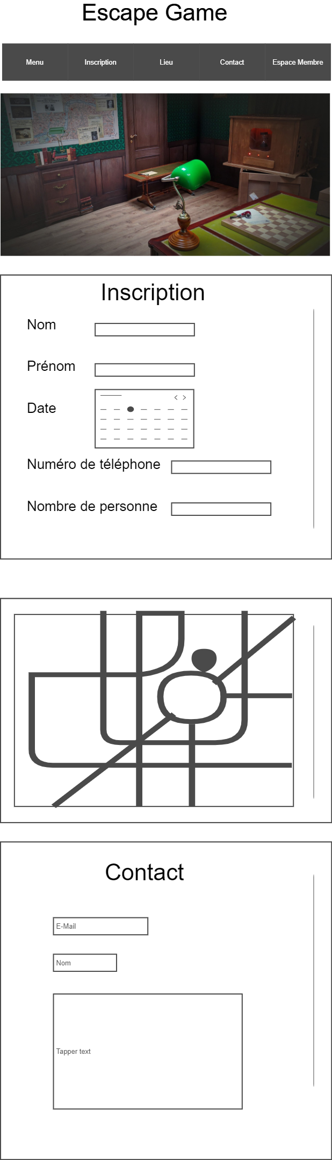
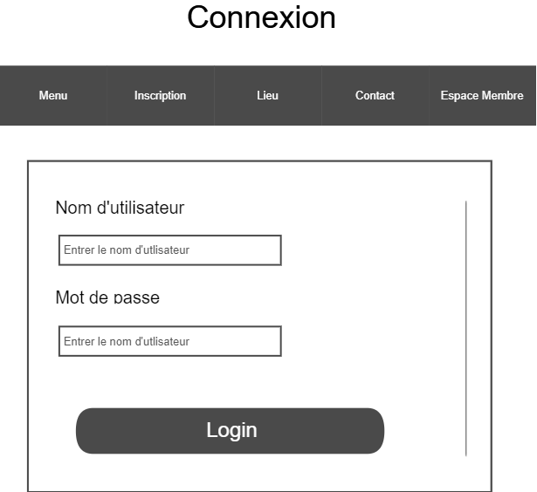
Page Web
Menu :
Esthétique (Template, Bootstrap)
Ergonomie : Permettre au client de réservé un créneau et de naviguer entre les pages facilement (Bootstrap, plugins).

Slide 9
Page Web
Page de connexion :
Permettre à l’administrateur et au superviseur de se connecter -> formulaire de connexion
En fonction du pseudo et mot de passe saisie, la personne sera redirigée vers une page dédiée :
Administrateur -> formulaire (ajout, modification et suppression de comptes superviseur)
Superviseur -> formulaire (ajout, suppression de créneaux)
MySQL pour les BDD

Slide 10
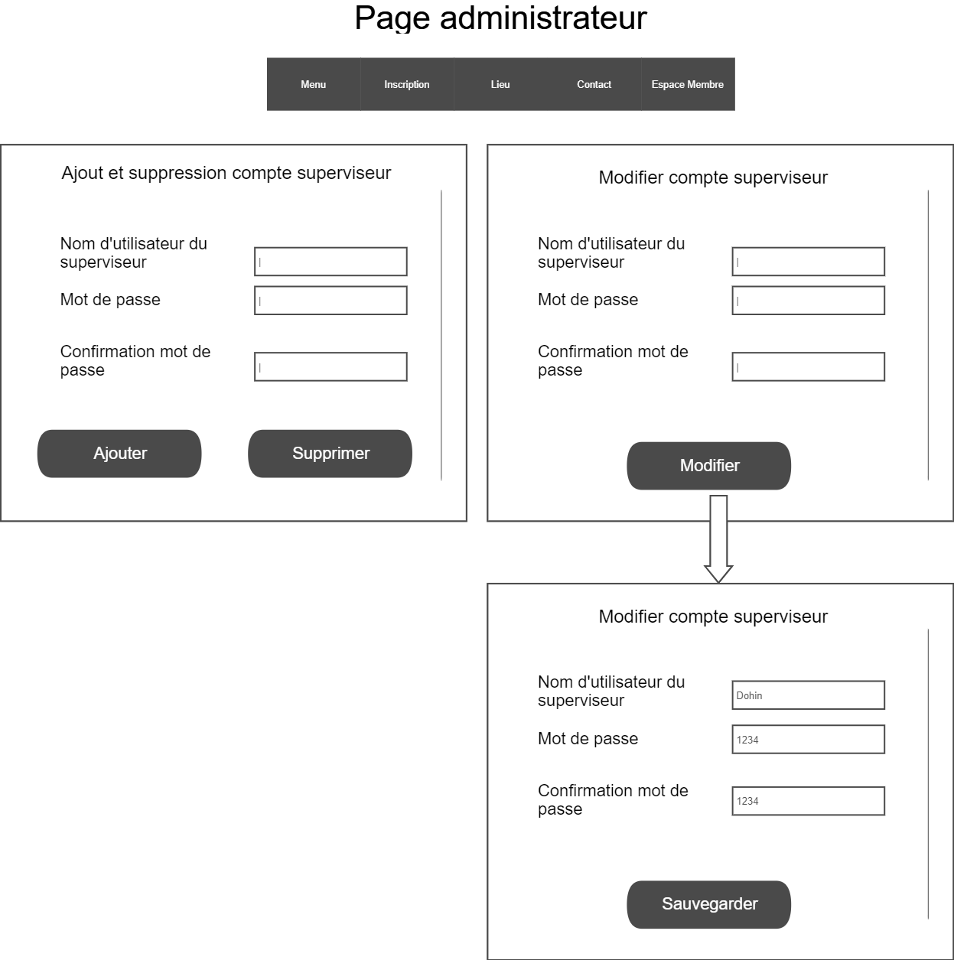
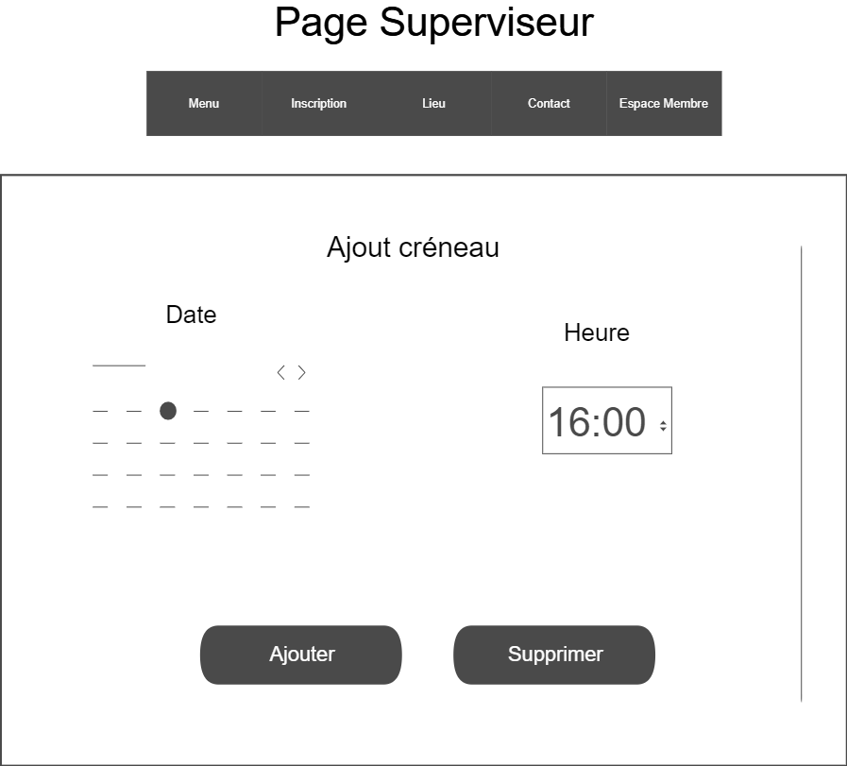
Page Web

Slide 11
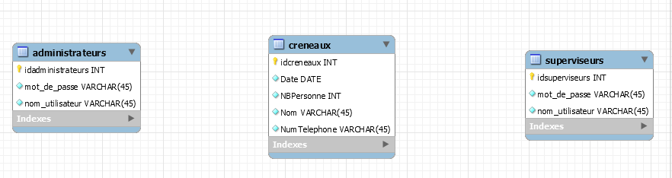
Base de donnée

Slide 12
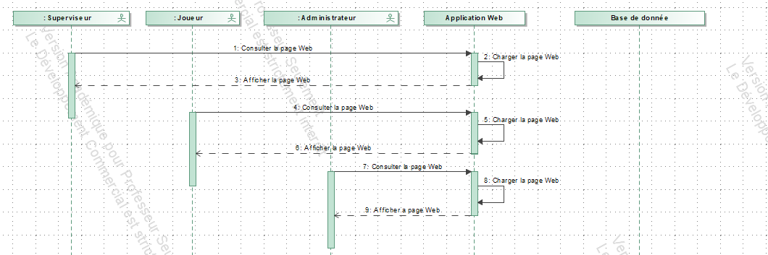
Diagramme de séquence

Slide 13
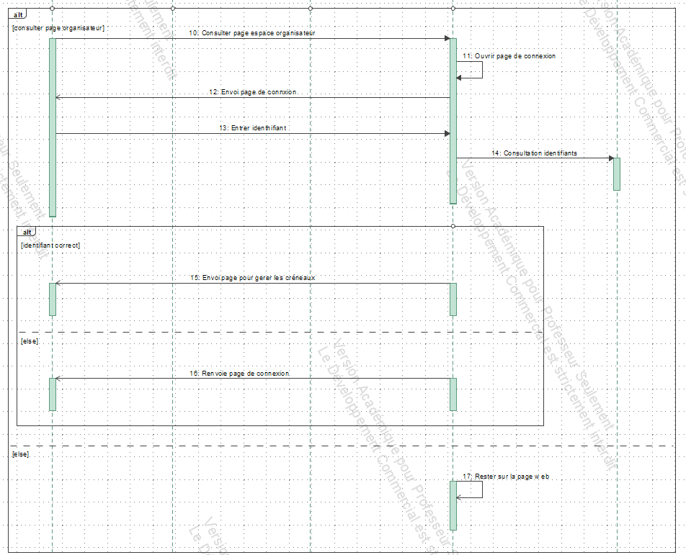
Diagramme de séquence

Slide 14
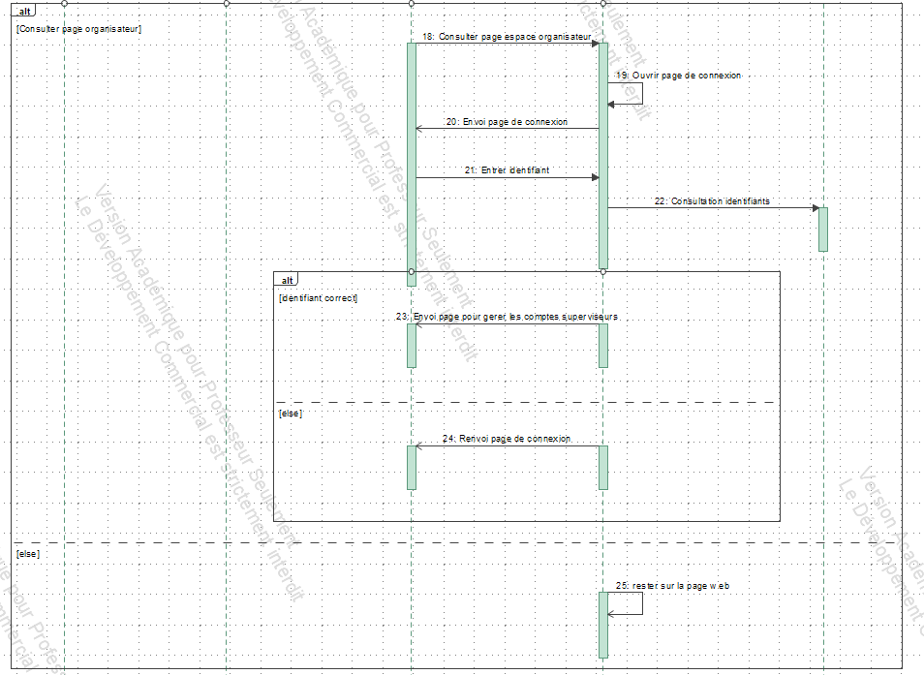
Diagramme de séquence

Slide 15
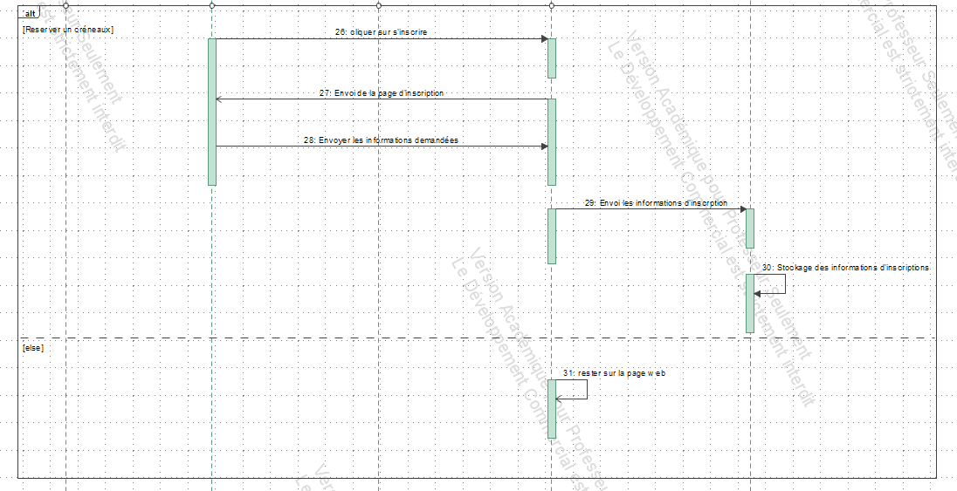
Diagramme de séquence

Slide 16
Application Arduino
Connecter le pavé numérique
Connecter l’afficheur
Connecter le buzzer
Afficher l’énigme et activer le buzzer
Application Arduino

Slide 17
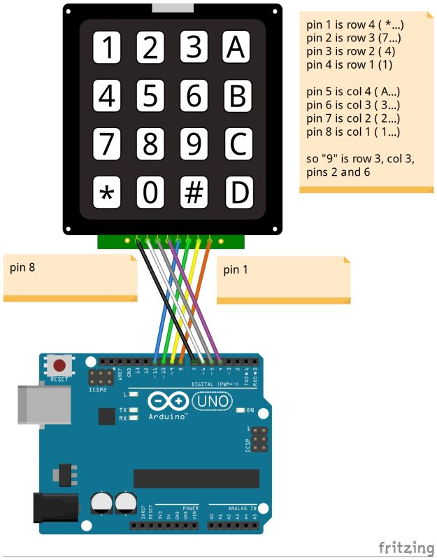
Connexion du pavé numérique
Câblage du pavé numérique
Code de connexion avec la bibliothèque <Keypad.h>

Slide 18
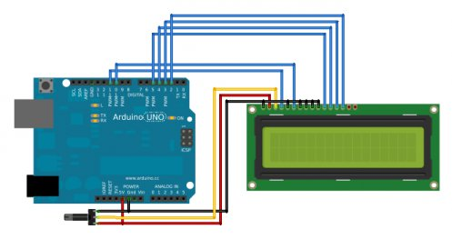
Connexion de l’afficheur
Connecter Ecran LCD
Affichage de l’énigme sur l’ecran quand le code est bon
Code de connexion avec librairie "LiquidCrystal.h"

Slide 19
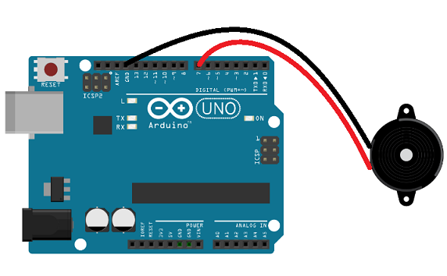
Connexion du buzzer
Connecter le buzzer
Buzzer activer quand le code est bon
Définir les constantes de fréquences
Tableau pour la mélodie

Slide 20
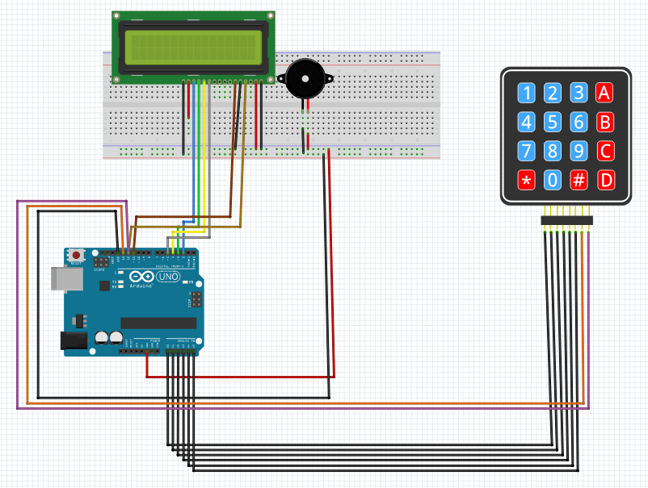
Câblage de l’ensemble

Slide 21
Application Arduino
Connexion des composants :
Câbler les composants sur l'Arduino.
Coder le programme de connexion sur l’Arduino avec les librairies correspondantes.
Afficher l’énigme et activer le buzzer :
Coder sur l'Arduino le programme permettant d’activer le buzzer et d’afficher l’énigme sur l’écran LCD.
Fonction permettant de vérifier le code du pavé numérique.
Application Arduino

Slide 22
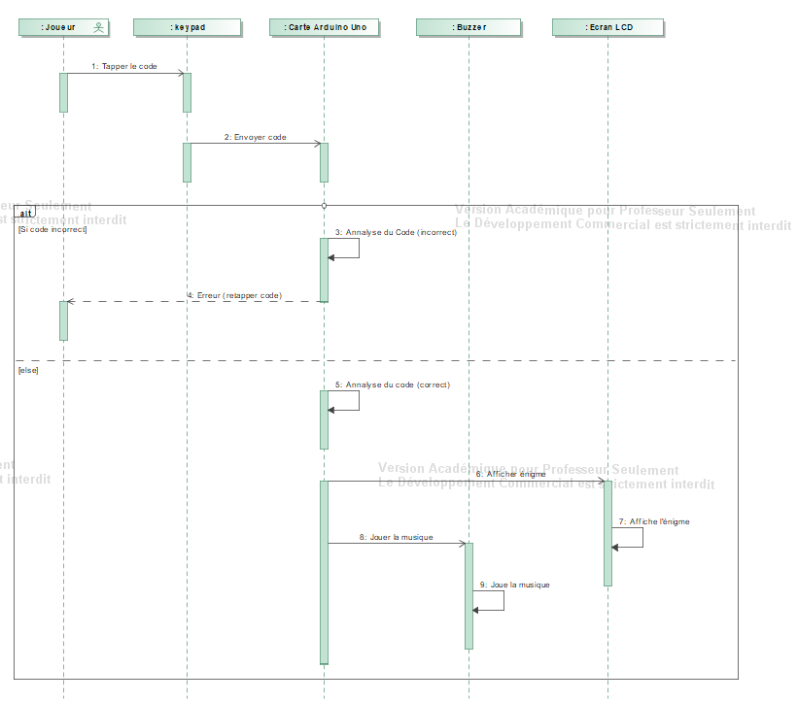
Diagramme de séquence

